Slide 1

大众传媒与跨文化传播

Slide 2
大众传播

Slide 3
一 大众传播及特点
二 大众传播的产生与发展
三 大众传播的社会功能
四 大众传播的社会影响

Slide 4
一 大众传播及特点
“大众传播”概念首次出现于1945年11月在伦敦发表的联合国教科文组织宪章中。
大众传播的定义：
专业化的媒介组织运用先进的传播技术和产业化手段，以社会上一般大众为对象而进行的大规模的信息生产和传播活动。

Slide 5
特点：
（1）大众传播中的传播者是从事信息生产和传播的专业化媒介组织；
（2）大众传播是运用传播技术和产业化手段大量生产、复制和传播信息活动；
（3）大众化传播的对象是社会上的一般大众，用传播学术语来说即受众；
（4）大众传播的信息既具有商品属性，又具有文化属性；
（5）从传播过程的性质来看，大众传播属于单向性很强的传播活动；
（6）大众传播是一种制度化的社会传播。

Slide 6
发展趋势：
（1）传播者的职业化 →组织化
（2）媒介的机械化 →电子化、数字化和网络化
（3）讯息的大量化 →复制化
（4）受众的大众化 →分众化、细分化
（5）反馈的弱化 →强化
（6）大众化媒体 →社会化媒体

Slide 7
大众传播学:
大众传播学是研究大众传播事业的发生，发展及其与社会的关系，大众传播的功能，内容，过程与效果的学问，是传播理论的延伸和发展。

Slide 8
二 大众传播的产生与发展
近代大众传播的起点，以19世纪30年代大众报刊的出现为标志。
其发展过程大致有几个阶段：大众报刊；电报、电影、广播；电视。

Slide 9
（一）大众报刊
报刊真正成为大众传播媒介确是在19世纪30年代，其代表性的事件是廉价“便士报”的出现（以19世纪30年代《纽约太阳报》和《先驱报》的创刊为标志），这种大众报纸在19世纪后半叶和20世纪初得到了迅速的普及和发展。

Slide 10
在这个过程中，报纸完成了两个转变：一是由“观点纸”向“新闻纸”的转变，二是由政党经费经营向市场化运营向市场运营和企业化经营的转变。
报纸开始成为“以报道新闻、传播知识、提供娱乐”为宗旨的信息产业，成了真正意义上的大众传播媒介。

Slide 11
（二）电报、电影、广播
在19世纪30年代以后，电子媒介出现了。1838年，赛缪尔·莫尔斯发明了第一台实用电报机；1844年，美国开设了第一条电报线路。
1927年，出现了有声电影，随后出现了彩色电影，宽银幕电影，立体电影。80年代又出项了环幕电影，球形电影合全息电影等等。电影发展初期，电影在法国最为发达，一战以后，代之而起的是美国电影。

Slide 12
20世纪初，美国西屋电器公司的研究人员康莱德在他的汽车房内装了一台试验发射机，向外发射无线电通信，他放了一张唱片，他原本目的是要改良无线电装备，但是确不自觉地成了第一个早期唱片地播音员。后来。当西屋公司得知一家百货公司要用他们地通信设备作广告时，他们看准了无线电地发展方向。该公司宣称将用一部新装设地电力为100瓦地发射机，广播1920年11月2号的美国总统大选消息，这样就刺激了许多人对收音机的需求。就这样，广播电台作为大众传播媒介的电台出现了 .

Slide 13
1920年11月，美国威斯汀豪斯公司获得了从事标准广播的第一张正式营业执照，开始播放新闻、音乐、讲话，转播体育比赛实况等节目。
到了40年代，美国家庭的收音机普及率已超过80%，二战后，收音机越来越成为现代人获得信息和娱乐的便利媒介。

Slide 14
（三）电视
（四）网络
发展历史简略
发展趋势：计算机、有线电视、卫星通讯

Slide 15
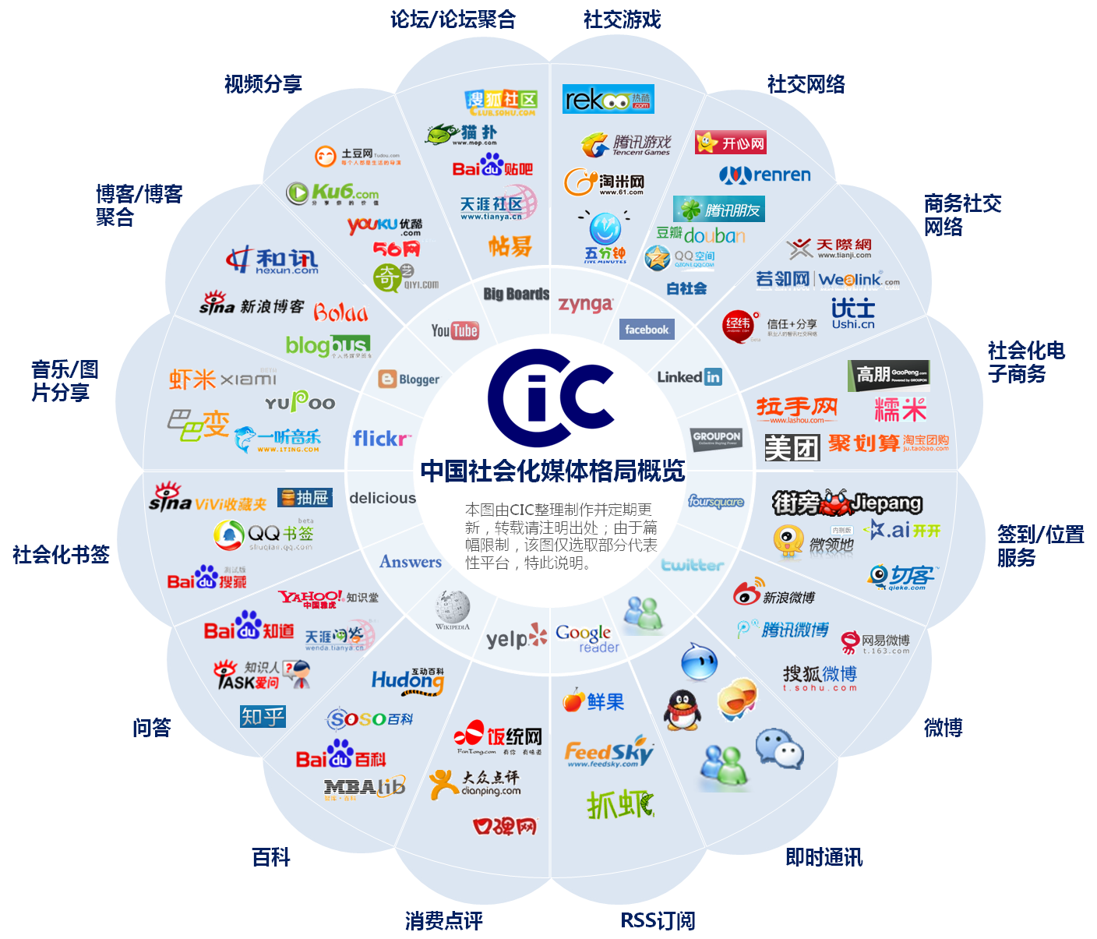
（五）社会化媒体（？）

Slide 16
三 大众传播的社会功能
1948年，拉斯韦尔(《传播在社会中的结构与能》）：
传播的基本社会功能有三个方面
（1）环境监视功能(surveillance of the environment)；
（2）社会协调功能(correlation of the different parts of society in responding to environmemt)；
（3）社会遗产传承功能(transmission of the social heritage from one generation to the next)。
（一）大众传播社会功能的主要观点

Slide 17
赖特·米尔斯的“四功能说”：
（1）环境监视——包括两方面：一是警示外来威胁；二是满足社会的常规性活动。
（2）解释与规定(interpretaion and prescription)——新闻信息的选择、解释和评价将对人们的视线集中某些特定事件，社论或评论也都是有明确意图的说服或动员活动；解释与规定的目的是为了向特定方向引导和协调社会成员的行为，其含义与拉斯韦尔的社会协调是一致的。
（3）社会化功能(socialization)——现代人的社会化过程既是在家庭、学校等群体中进行的，也是在特定的大众传播环境中进行的。
（4）提供娱乐(entertainment——大众传播中的内容并不都是真实的，其中相当一部分是为了满足人们的精神生活需要。

Slide 18
背景知识：
查尔斯·赖特·米尔斯 (Charles Wright Mills,1916—1962),
美国社会学家，关注同时期的美国社会问题。米尔斯的著作还有：《社会学的想象力》《白领》、《权力中坚》、《第三次世界大战的起因》。

Slide 19
拉扎斯菲尔德和默顿的功能观：
（1）社会地位赋予功能；
（2）社会规范强制功能；
（3）作为负面功能的“麻醉作用”。
施拉姆的功能观：见书115页。
政治功能、经济功能、一般社会功能

Slide 20
背景知识：
罗伯特•金• 默顿（Robert King Merton，1910-2003 ）：
美国社会学家，结构功能主义的代表人物之一 。1931年
获坦普尔(Temple)大学学士学位，尔后进入享誉世界的
哈佛大学，师从著名社会学家P.A.索罗金、T.帕森斯和科
学史家G.A.L.萨尔顿。1936年获得社会学博士学位后留校
任教3年。1939年至1941年间在图兰恩(Tulane)大学工作，
先后任副教授、教授和社会学系主任。1941年默顿去了哥
伦比亚大学，在那里度过了他此后全部的社会学生涯，并
先后担任过哥伦比亚大学社会学系的系主任、应用社会研
究所副所长、美国社会学协会主席(1956-1957)、美国东部
社会学协会主席(1968-1969)、美国科学社会学研究会主席
(1975-1976)、社会科学研究院院长(1975)等职。1979年在
哥伦比亚大学退休并荣膺特殊服务教授和荣誉退休教授
。2003年2月23日在纽约逝世，享年92岁。

Slide 21
背景知识：
2003年2月23日，在默顿去世的当天，《纽约时报》就发表了一篇
长篇的讣文，以纪念这位卓越的社会学家。默顿一生十分勤奋，其
工作习惯众所周知，每天凌晨4:30就开始工作，直到去世前一段时
间，他一直都在编辑和整理他即将出版的新书。他的父母都是东欧
移民，父亲当过木匠和卡车司机，家庭生活十分清贫。14岁时，默
顿便开始自己谋生，他常常在一些晚会上表演魔术，以为家庭赚取
一些生活补贴。
默顿有三个儿女和九个孙子女。他的儿子，罗伯特·C·默顿于1997年
获得诺贝尔经济学奖。自那以后，默顿总是把自己戏称为“经济学家
的父亲”。

Slide 22
（二）大众传播的社会功能
1环境监视功能
2社会协调功能
3文化传递功能
4娱乐功能
5经济发展功能等。
这些功能都有正面和负面的影响。

Slide 23
从宏观而言，大众传播的负面功能主要表现在：
1 大众传播媒介易混淆“现实环境”与“拟态环境”（媒介环境），大众对媒介过分依赖，而媒介带来的事实只是部分再现生活情景，不能代表一种社会趋向，若被人利用则会造成不良后果。
2 麻醉精神，过度沉溺于表而信息和通俗娱乐中，沉醉在虚幻满足中，失去社会行动力。
3 信息的大量涌入造成信息过量，使人们对信息产生冷漠态度。并促长了“社会服从主义”削弱公众的辨别力和对社会的批判精神，把人变成顺从现状的单面人。
4 媒介以廉价的代价占用或剥夺了人们的自由时间。
5 大众文化过于通俗使观众、读者，观众的平均审美水平和鉴赏力下降了。
6 电影电视作品中，大量的暴力血腥、色情内容和场面给社会带来消极影响，影响观众是青少年的身心健康。
7 卫星直接电视的发展，扩大了节日覆盖范围，带来了跨文化传播中国家主权问题，对社会制度构成潜在威胁。对第三世界国家政治、经济、文化和社会造成冲击。

Slide 24
四 大众传播的社会影响
（一）大众媒介与现代人的生活
大众媒介与现代人生活的关联主要表现在：
（1）提供信息，帮助我们了解世界；
（2）提供日常生活所需要的实用型的帮助；
（3）文化享受和娱乐；
（4）放松压力，缓解生活压力；
（5）消磨时间，排除孤独；
（6）逃避现实等等。

Slide 25
（二）大众媒介的社会影响的研究
大众传播一旦形成一种社会力量，关于它对于社会的作用力和影响力就成为关注的焦点。而这种关注，主要形成了主要思路：
一是乐观主义的，一是怀疑主义的。

Slide 26
乐观主义的看法主要出现在大众媒介诞生之初，认为大众报刊会成为推动民主进程的一种力量。主要代表人物是美国政治学家布莱士、法国社会学家塔尔德和美国社会学家库利。
在《美利坚民主国》一书中认为，布莱士认为大众报刊推动舆论的形成，而舆论是民主政治的基础，它经过了被动地忍受权威支配和统治的阶段，正在迎来自身成为统治力量的时代。
在《舆论学）一书中，塔尔德认为，大众报刊促成了公众的形成，公众一经诞生，便与报刊一起，推动着社会的发展和进步。
美国社会学家库利在1909年出版的《社会组织》一书，“印刷意味着民主”而民主只有在舆论获得某种组织性之际才能够成为现实。大众传播的发达可以促进人类的交流，促进各国、各民族和各阶层之间的人性和道德的共同发展。”

Slide 27
二战中，这种乐观主义的情绪受到挫伤，大众媒介的作用以及对于社会的影响并没有像人们所乐观地期待的那样，而是扮演了不同的角色，发生了不同的作用。它的破坏力和杀伤力，使得关于大众传播的乐观主义评价逐渐转化为怀疑主义倾向。
二次大战后媒介内容的煽情化、浅薄化、低俗化倾向的加剧，进一步招致了不少学者对大众传媒的激烈批评。

Slide 28

（三）大众传播、信息环境与人的行为
1 人与环境之间的关系
认知、互动
2 大众传播与现代信息环境
信息环境：社会中由个体或群体接触可能的信息及传播活动的总体构成的环境。
其主要特征是：以非人际之间的信息获取为特征。而在现代社会中，大众传播是信息环境的主要构造者。

Slide 29
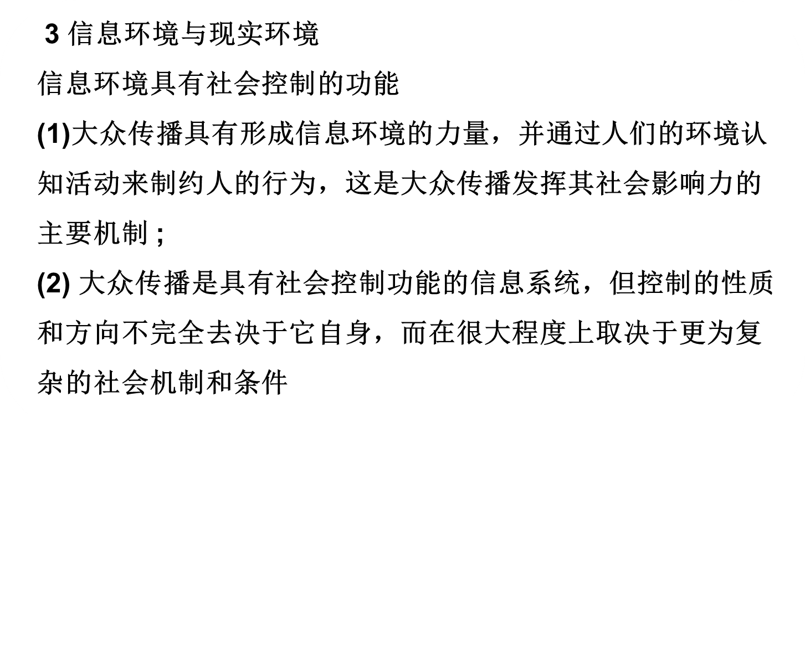

Slide 30
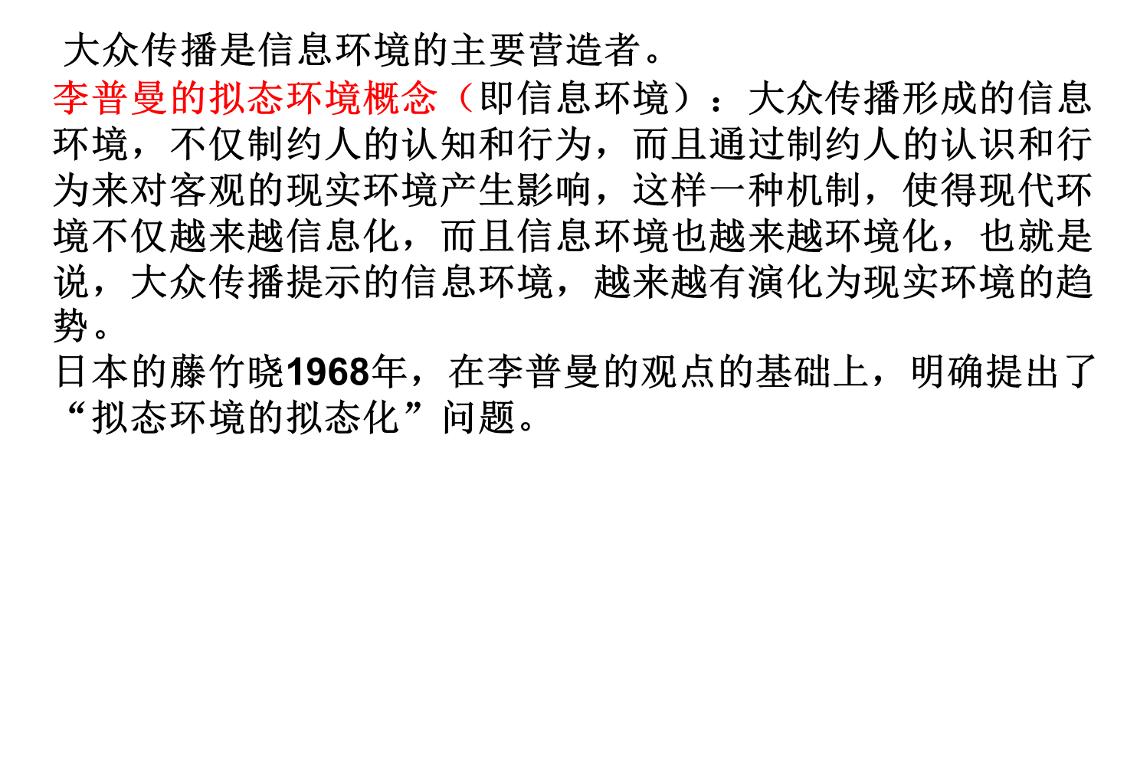

Slide 31
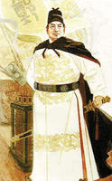
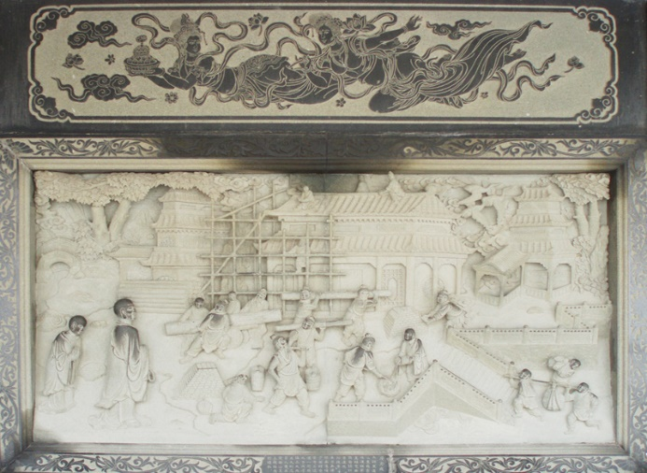
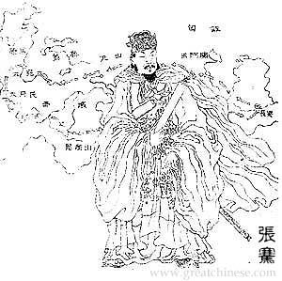
鉴真东渡日本
张骞出使西域
郑和下西洋

Slide 32
国外的事情与国内的事情不再有分界——世界经济，世界环境，世界艾滋病危机，世界军备竞赛，这些影响着我们所有人。
——William Jefferson Clinton，1993 年就职演说

Slide 33
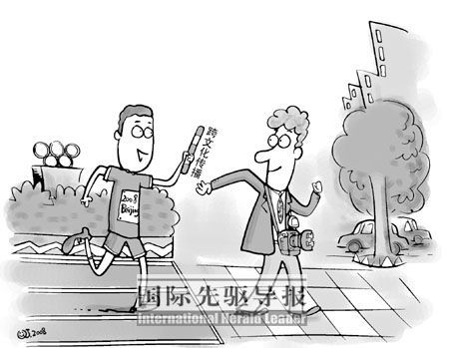
奥运会把每一个中国人都变成了“外交官”。奥运会结束后，这样的“公众外交”应当继续下去。

Slide 34
在我们所处的时代，科技、旅行、经济和政治系统、人口迁移的方式、人口的密集程度的变化都导致不同文化间的交流越来越频繁。不管你愿意与否，这种交流都将以前所未有的深度和广度向前发展。休斯顿·史密斯曾说过：当历史学家回首我们这个世纪，最激动人心的事不是太空旅行或核能的应用，而是整个世界上的人们可以真诚相对，互相理解。

Slide 35

跨文化传播

Slide 36
有关社会文化的几个基础概念
1．文化
文化在汉语中实际是“人文教化”的简称。前提是有“人”才有文化，意即文化是讨论人类社会的专属语；“文”是基础和工具，包括语言和（或）文字；“教化”是这个词的真正重心所在：作为名词的“教化”是人群精神活动和物质活动的共同规范，作为动词的“教化”是共同规范产生、传承、传播及得到认同的过程和手段。

Slide 37
有关社会文化的几个基础概念
1．文化
狭义的文化概念：文化是包括知识、信仰、艺术、法律、道德、风俗以及作为一个社会成员所获得的能力与习惯的复杂整体。
——英国人类学家爱德华•泰勒
文化是一个人的行为方式或一个人的整个生活方式，即个人从他所属的人群中获得的社会遗产。
文化是人类欲望和行为最基本的决定因素。
例如：借贷消费

Slide 38
有关社会文化的几个基础概念
2．仪式
仪式是与象征意义有关的、
经常重复的形式化行为；
文化与仪式密不可分，
文化通过仪式巩固、表达和维护自己的价值观。仪式是文化的核心因素，个人通过仪式使自己成为文化的组成部分，而文化则通过仪式不断地更新和延续自己。
物质文化
制度文化
精神文化

Slide 39
有关社会文化的几个基础概念
3．社区
在相当宽泛的生活和利益区域内形成的广泛的、休戚相关的关系。社区包括地域性社区和心理社区、兴趣社区。
社区对广告而言有两种意义
第一．社区是消费的基础
第二．品牌社团的出现
4．物品意义
所有被消费的物品都具有社会文化含义。基本上人们的消费动机大抵可区分为“实用性消费”和“符码式消费”两大类。符码式消费是指消费者主动依赖商品所蕴含的社会讯息来塑造自我形象，并且也运用商品帮助扮演某些社会角色。

Slide 40

与广告发展有各种关联的经济条件、社会\文化条件、政治\法律条件 ……
广告
广告的外环境
广告的内环境
科学技术、竞争、批评、人才、自律、交流与合作 ……
广告
广告主体(由广告主、广告公司、广告媒介)、广告本体 (由广告运动、广告活动、广告作品构成的 “广告” ) 广告对客体（广告对象）的作用……

Slide 41
第一节
认识跨文化传播

Slide 42
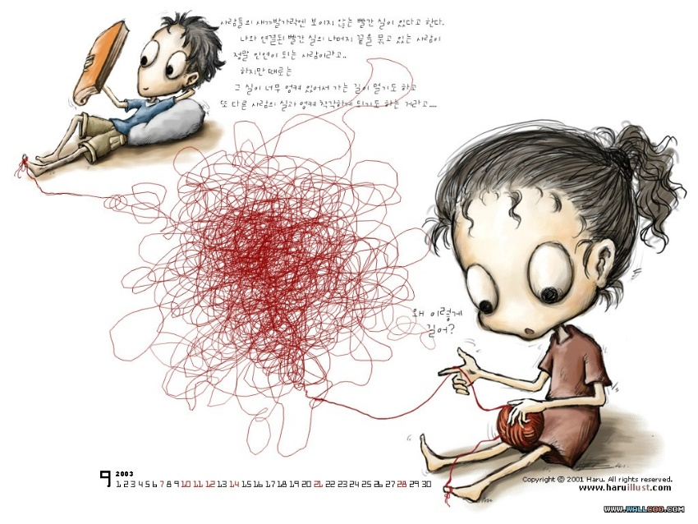
1.1 “文化”的概念
1.1.1文化的定义：
文化就是为了提升个人和社会的生存能力，增强适应能力，以及保持他们的成长和发展，一代代传承下来，并通过后天习得的共同行为。文化有外在形式和内在形式。——马塞拉(Marsella)
文化是一个很难定义、包含内容又很庞杂的概念。

Slide 43
1.1.2 关于文化的两个常用比喻
1、洋葱的比喻：文化层次论
文化是一个群体的成员赖以区别于另一群体成员的共同思维方式。（霍夫斯泰德）
象征物Symbols
英雄人物Heroes
礼仪Rituals
价值观Values
文化洋葱

Slide 44
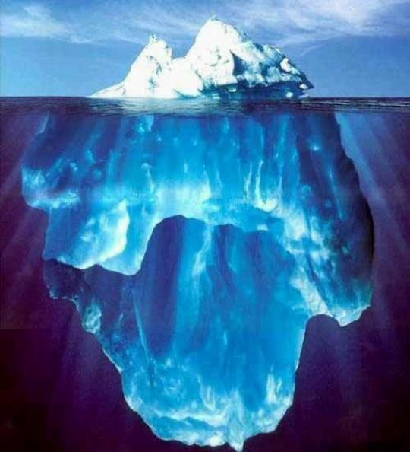
2、文化冰山说
显性部分：文化的表层乃冰山一角
隐性部分：影响文化表面差异的隐含信念、价值观和社会规范

Slide 45

1.1.3 文化的特点
文化的习得性
文化的继承性
文化的符号化
文化的动态性
文化的系统性
1、从谚语中学习文化
2、从民间故事、传说和神话中学习文化
3、从艺术中学习文化
4、通过大众传媒学习文化

Slide 46
1.2 跨文化传播
跨文化传播指的是拥有不同文化感知和符号系统的人们之间进行的交流，他们的这些不同足以改变交流事件。——拉里·A·萨默瓦
跨文化交流的形式：
人种间交流
民族间交流
群体文化间交流

Slide 47

1.3 社会文化环境
社会文化环境主要是指一个国家或地区的语言、社会结构、宗教信仰、社会习俗、历史传统、生活方式、教育水平、价值观念、亚文化群等。

Slide 48
1.3.1 各国社会文化环境概览
法国：穿着保守，除非在南方是随便的。不要随便提及姓名中的名为好，法国人对陌生人是规矩的。
德国：特别准时。访问德国人家庭时，应带上没有包装的鲜花，并递给女主人。在介绍时，先问候女士，并等待，如果女士先伸出手后，才能与她握手。
意大利：意大利商人对式样是很关心的。访问前要预约，要对意大利的官僚主义有准备和耐心。
英国：在正式的晚餐上经常干杯。如果主人敬你一杯，一定要回敬。业务款待中午宴比晚宴多。
沙特阿拉伯：在会面时经常相吻，但是在公共场合千万不能吻妇女。当沙特人请喝饮料时，要接受，拒绝是不礼貌的。日本：不要学日本人鞠躬，除非已经完全了解鞠躬礼——向谁鞠躬、几次、什么时候鞠躬等。
递送名片是另一礼节。带着许多名片，双手捧上，以便看清你的姓名、按身份大小依次递上名片。因为日本商人在没有花费时间详细阅读资料和作决策之前，是不会许诺什么的。

Slide 49
1.3.2 一些国家（地区）禁忌
欧洲：忌讳“13”、“3”；7也很特别，有些人认为不吉利，有些人却认为是吉利的数；认为“星期五”不吉祥。
英国：忌讳黑猫、喜欢马蹄铁，如果有人打喷嚏，旁边的人要说“上帝保佑你”，忌讳打破镜子、碰撒食盐。
俄罗斯：不喜欢黑色，尤其是黑猫、也忌讳13，喜欢7；认为如果兔子从自己跟前跑过去是不祥之兆
文化犯忌行为举例

Slide 50

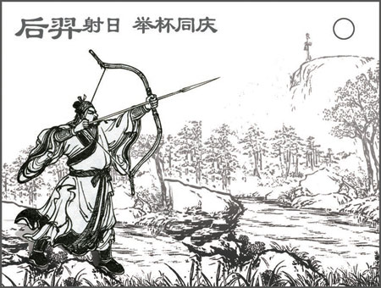
2004年9月《国际广告》杂志——“龙篇”

Slide 51
《汽车之友》2003年第12期杂志上的“丰田霸道”广告：一辆霸道汽车停在两只石狮子之前，一只石狮子抬起右爪做敬礼状，另一只石狮子向下俯首，背景为高楼大厦，配图广告语为“霸道，你不得不尊敬”

Slide 52
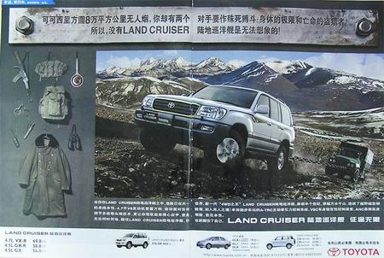
《汽车之友》2003年第12期杂志上的“陆地巡洋舰”广告：在可可西里无人区的崎岖山路上，一辆丰田“陆地巡洋舰”迎坡而上，后面的铁链上拉着一辆笨重的、军绿色的、看似“东风”的大卡车。在画面左侧，还挂着追捕盗猎者所用的军大衣、冲锋枪等。

Slide 53
第二节
文化模式与
跨文化传播

Slide 54
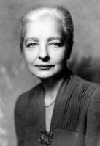


2.1 文化模式
鲁思·本尼迪克特是美国当代著名文化人类学家。她与美国人类学家M.米德一起，结合心理学的研究，形成博厄斯学派中的民族心理学派，又称文化心理学派、种族心理学派。认为人类文化各有其不同的价值体系和特征，呈现出多样性。文化模式是文化中的支配力量。
Ruth Benedict

Slide 55
文化模式既指帮助人们感知世界、思考问题的条件，也指人们在这个世界中的生活方式。
  美国的主导文化模式：个人主义、物质主义、科学和技术、进步和变化、工作和娱乐、竞争
  中国文化：宗法文化 、农耕文化、血缘文化

Slide 56
2.2 霍夫斯泰德的文化维度
Geert Hofstede荷兰心理学家，对IBM公司来自53个国家的职员的相关材料进行了研究。在《文化的后果》一书中提出四个衡量价值观的文化维度：个人主义和集体主义、不确定性规避、权力距离、男性特征和女性特征。马歇尔·庞德在“中国文化联系”调查中增加了“儒学动力”这一新的维度。

Slide 57

2.2.1 个人主义和集体主义
Individualism (IDV)
  考查社会对于个人成就及人际关系的认同程度。个人主义强调个性及个人权利在一个社会中是最重要的。集体主义文化指组织更强调个体之间紧密的联系、家庭式的观念和情感依赖。

Slide 58
2.2.2 不确定性规避
Uncertainty Avoidance Index (UAI)
  核心就是认为未来不可知。处于高度不确定性规避的文化通常是规则导向型的，通过立法和规则来减少不确定因素。一个低度不确定性规避的文化则对于不确定情况具有高的容忍度及适应力。通常更愿意变革，乐于承担风险。

Slide 59
2.2.3 权利距离
Power Distance Index (PDI)
  考查不同国家人与人之间的平等程度。高权利距离意味着在该社会对于由权利与财富引起的层级差异有很高的认同度。低权利距离文化则指社会不再强调公民间由财富或权利引起的层级差异，而更加强调人与人之间地位、机会的平等。

Slide 60
2.2.4 女性气质和男性气质
Masculinity (MAS)
  对于女性的工作角色及男性成功、控制、权力的社会角色模式的认同程度。男性气质文化显示该国家对于性别差异的敏感度很高，女性在男性的控制之下。女性气质文化的社会显示出这些国家对于性别差异认同度不高，没有明显的性别歧视。

Slide 61
2.2.5 长期取向文化（儒学动力）
Long-Term Orientation (LTO)
  考虑文化是否愿意长期忠诚于传统的、先前的思想和价值观。高长期取向文化强调长期承诺，尊重传统。短期取向文化文化不强调长期观念，同时传统和承诺不会成为组织的绊脚石。

Slide 62
霍夫施泰德指数(节选)source:http://www.geert-hofstede.com
国家 | 权利距离指数（PDI） | 不确定性回避指数 （UAI） | 个人主义指数（IDV） | 男性化指数 （MAS） | 儒家动力 （LTO）
阿拉伯国家
澳大利亚
巴西
加拿大
哥伦比亚
英国
德国
美国
法国
日本
韩国
印度
土耳其
芬兰
荷兰
希腊
伊朗
乌拉圭
台湾
香港
中国
80
36
69
39
67
35
35
40
68
54
60
77
66
33
38
60
58
61
58
68
80
68
51
76
48
80
35
65
46
86
92
85
40
85
59
53
112
59
100
69
29
30
38
90
38
80
13
89
67
91
71
46
18
48
37
63
80
35
41
36
17
25
20
52
61
49
52
64
66
66
62
43
95
39
56
45
36
14
57
43
38
45
57
66
－
31
65
23
－
25
31
29
－
80
75
61
－
－
44
－
－
－
87
96
118

Slide 63
2.3 爱德华·霍尔
高语境文化和低语境文化
Edward T. Hall根据语境在文化中的突出倾向，将文化分为:High-context culture(强势语境)
    Low-context culture (弱势语境)
  在高背景文化中，一条信息的语言部分所包含的信息比较少，而大部分的信息隐含在沟通接触的过程中，涉及到参与沟通人员的背景，所属社团及其基本价值观。典型的高背景社会有中国、韩国和日本以及拉丁美洲文化
  在低背景文化中，信息的表达比较直接明确，语言是沟通中大部分信息的载体。典型的低背景社会有美国、斯堪的纳维亚国家和德国

Slide 64
2.4 克拉克洪和斯托贝克的
价值观导向
Clyde Kluckhohn & Fred Stodtbeck根据各种文化对人生五个基本问题的回答所体现出来的价值观，划分了世界上的不同文化。
人性导向 | 基本为恶 | 善恶混合体 | 基本为善
人与自然导向 | 人从属于自然 | 天人合一 | 人是自然的主人
时间导向 | 倾向于过去 | 倾向于现在 | 倾向于未来
行动导向 | 正在发生 | 正在变化 | 实践
社会关系导向 | 服从权威 | 集体主义的 | 个人主义的

Slide 65
2.5 东西方文化的宏观差异
东方文化 | 西方文化
人事浑然 | 人事分明
来龙去脉，模糊语境 | 语感直观，寓意明确
喜欢用“心” | 喜欢用“脑”
人际关系 | 工作关系
历史意识 | 现代科技意识
中庸、含蓄、自我中心 | 直白、外露、自我实现
情、理、法 | 法、理、情

Slide 66
第三节
跨文化传播的方式

Slide 67
3.1 跨文化的语言传播
语言是社会的产物。
语言不仅反映文化，在一定程度上语言也在建构文化。(萨丕尔-沃尔夫假说——语言即文化)
词的文化意义给跨文化传播带来障碍和挑战.
理解语用规则对跨文化传播具有很大影响。
Sapir-Whorf Hypothesis有两个部分：一是语言决定论，即一个人的思维完全由母语决定，因为一个人只能根据其母语中编码设定的范畴和区别定义来认识世界；二是语言相对论，即语言结构有无限的多样性，因此一种语言系统中所编定的范畴类别和区分定义为该语言系统所独有。即一个是强势说，是“萨丕尔—沃尔夫假说”的初始假说，认为语言在塑造我们思维的过程中起决定性作用；一个是弱式说，是初始假说的修正形式，认为语言、文化、思维之间具有相关性。
NEXT

Slide 68
龙(lóng):中国古代传说中的神异动物，通常被视为华夏民族的图腾。与凤凰、麒麟、龟一起并称“四瑞兽”。
Dragon是西方神话中带翼的动物。基督教的诞生，使Dragon的命运发生了翻天覆地的变化，成为Satanas的代名词，被视为恶魔的象征。在Mesopotamia神话中，龙是“海洋中恐怖的生命，具有祸害人，被神消灭的命运。”
lóng和dragon不是一个概念，两者不能互译，现在将他们等同了，让外国人把中国的象征符号“龙”当成像巨型蜥蜴那样的会喷火的凶暴怪兽，自然引起对中国不小的误读。

Slide 69
3.2 跨文化的非语言传播
非语言传播倾向于无意识的流露。
非语言传播在配合语言传播时的功能主要有：补充、重复、否定、调节、替代、加强
非语言传播：
视频一
视频二

Slide 70
颜色在不同文化中的含义(以白色为例)
中国文化
  象征死亡、凶兆，枯竭而无血色、无生命的表现；
  象征腐朽、反动、落后；
  象征失败、愚蠢、无利可得；
  象征奸邪、阴 险；
  象征知识浅薄、没有功名。
西方文化
  象征纯真无邪
  象征正直、诚实
  象征幸运、吉利
  象征合法、无恶意的意思
1、沉默
2、颜色
3、图画
4、艺术
5、花语
6、气味

Slide 71
第四节
跨文化传播的障碍和冲突类型

Slide 72

4.1 文化休克
“文化休克”(Cultural Shock)是美国人类学家奥博格(Kalvero Oberg)提出的概念，是指一个人进入到不熟悉的文化环境时，因失去自己熟悉的所有社会交流的符号与手段而产生的一种迷失、疑惑、排斥甚至恐惧的感觉。
CULTURE SHOCK: A Fish Out Of Water

Slide 73
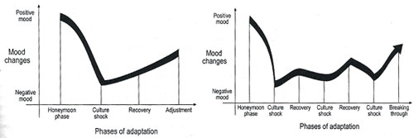
文化休克的心理演变过程
文化休克心理演变过程
情绪高涨
情绪变化
情绪低落
蜜月期
沮丧期
调整期
适应期

Slide 74

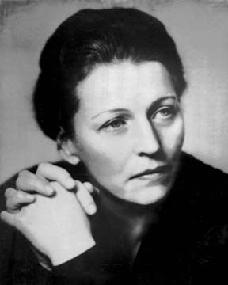
文化休克与重返原文化休克
跨文化中的行走者
Pearl Buck, 1932.
中文名：赛珍珠

Slide 75
4.2 跨文化传播障碍
1、认识误区
  在跨文化传播中，人们因缺乏对异文化的敏感而下意识地认为别人与自己一样，从而形成传播障碍。
  例：加拿大男子弗雷德日本求职经历
  英国与印度间的文化冲突

Slide 76
“美的角色”。众多化妆品、洗发水、香皂、内衣等广告传播中几乎全部运用美女形象，并向受众暗示：作为女性，其价值就在于美丽、年轻。媒介影响下，女性形象被模式化了：性感、被动。实质上强化出了女性被观赏性和易操纵性的刻板印象。
“贤妻良母”。在电视广告中还有一类被安排到家庭、厨房、卫生间的女性形象。“汰渍”洗衣粉广告中清一色的家庭主妇向受众介绍其强效洗涤功能：这暗示着女性在家里自然或理当是家务料理者的刻板印象。
广告有时利用女性的身体作为商业促销手段。带有性暗示的广告在强化女性的行为特征的同时，严重削弱了女性丰富的内在特质。
视频（1）；（2）；（3）
典型的女性刻板印象：依赖男性的角色
2、刻板印象
  人们对某个社会群体及事物的一种简单而固定的看法，是对认知对象的一种“先入为主”的印象。
  性别刻板印象：如广告中的性别表现
  职业(身份)刻板印象：无商不奸；无官不贪
  年龄刻板印象：关于70后、80后、90后的讨论
  地域刻板印象：南方人与北方人
  种族刻板印象：1991年卢刚事件
  ……

Slide 77
3、文化中心主义
  把自己所属的文化作为文化的中心，并作为评价其他文化的参照系和标准，用以衡量异文化价值观的优劣高下。
  例：
  和谐的羁绊——文化中心主义:关于《喜福会》之母女冲突

Slide 78



突破跨文化传播的障碍
以BIC和Gillette广告为例

Slide 79
4.3 跨文化冲突的主要类型
4.3.1 客体冲突
  围绕着客体发生有意无意的分歧和误解，对待同一个事物或问题，不同的文化得出不同的结论。

Slide 80
4.3.2 关系冲突
  指人们的行为对彼此的不同意义。跨文化的关系主要表现在冲突各方在各自的文化框架内对权利、责任的不同认识。

Slide 81
4.3.3 权重冲突
  指关于“什么是好，什么是坏”的道德判断在不同的文化交锋时发生的冲突。所谓“权重”即指在遇到具体问题时把什么置于重要的位置。

Slide 82
4.4.4 解决跨文化冲突的基本思路
承认彼此的合理性
把问题具体化
表明关心对方的诚意

Slide 83
专 题：
大众传播中的文化符号

Slide 84
一、谁的“熊猫”？谁的“功夫”？
——文化的真实性与“本土文化”

Slide 85
1. 成功的影片：
2008年6月份在北美上映后的首个周末就收获6千万美元的票房，创造了好莱坞历史上所有动画片的单周末票房记录；
当年6月末在中国上映，单周末的票房将近亿元；
在全球放映近半年后，全美票房2.1亿美元，海外票房4.1亿美元，全球累计6.3亿美元。
好莱坞模式——雄厚的资金投入、强大的制作团队、优良的视听品质、完善的发行销售渠道

Slide 86
2. 成功的原因：文化因素
国粹与国宝的巧妙组合 —— 吸引力 想象 欲望
民族元素的运用 —— 满足西方消费者的好奇，了解中国的窗户，也适应西方消费者对中国文化的理解；拉近中国消费者的距离感。
择机而备的上映时间 —— 奥运 市场

Slide 87
2008年6月16日在《功夫熊猫》即将全国上映的前四天，国内一位名叫赵半狄的艺术家来到国家广电总局，呼吁抵制该片在中国的上映。

Slide 88
赵半狄在抗议信里写道：
“有人说赵半狄剥夺了别人快乐的权利，我不这么看，我们需要这样一种快乐吗？我们不需要。
“好莱坞在捞钱游戏里把中国文化的元素卷在了一起，我觉得是很不道德的。谁让我是中国的‘熊猫人’呢？也可能是我小肚鸡肠，也可能是他动了我的蛋糕。”

Slide 89
2008年6月19日晚8点30分，成都5条院线发表“集体声明”：“因部分观众对原定于6月20日上映的美国影片《功夫熊猫》内容的不了解而提出异议，经在蓉的成都院线商议，决定暂缓上映该片，请观众理解。我们将以适当的方式介绍影片内容和主创，以便恢复上映。”
《功夫熊猫》6月21日在成都上映，比全国其他地区推迟了一天，成都太平洋院线经理说，两天内全院线观众已超过5万人次，是“有进口分账式大片以来票房最好的”。

Slide 90
《新闻周刊》：披上现代的外衣的千年故事
虽然《花木兰》讲述的仍是一个替父从军的故事，但为了实现其全球发行的目标，迪斯尼脱去了故事原始的“民族服饰”换之以符合大众口味的“流行服装”：替父从军的缘由由“孝”转变成一个女儿对父亲的“爱”；西式的早餐和摇滚乐被赋予“一定的女性主义与个人主义色彩”的木兰，所有的这些都给这个中国古代传奇女性注入了更多西方现代生活方式和思想观念。
影片得到来自不同国度的消费者的认可，况且女主角典型的东方女性形象使这个影片早已脱离了纯粹的美国文化。但是这一获得票房成功的影片也不属於中国文化，许多中国人认为《木兰辞》中那个勇敢的姑娘在电影《花木兰》中已面目全非。

Slide 91
3. 观点与观念
对大多数观众来说，影片首先是一个故事，真正重要的不是它的文化真实性，而是它的娱乐性。
在今天这种国际交往频繁而紧密的背景下，要真正区分本土文化和异域文化，区分出纯粹文化或是杂交文化日益困难。

Slide 92
二、 文化杂交与全球文化

Slide 93
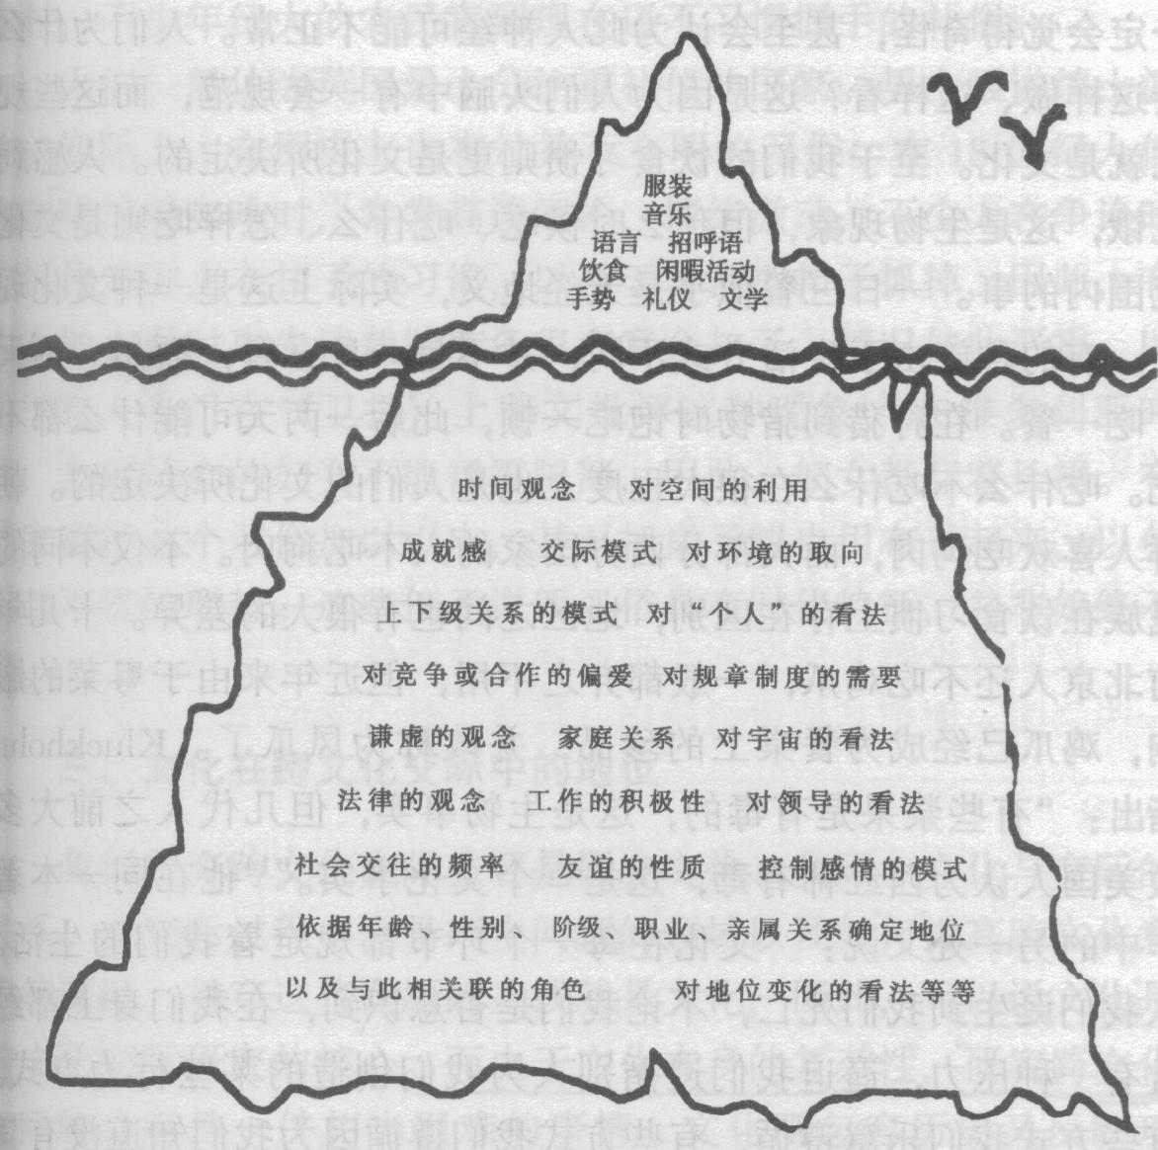
“文化指的是历史上创造的
所有的生活样式，既包含
显性的式样又包括隐性的
式样。事实上，文化中的
很多部分都是隐性的。”

Slide 94
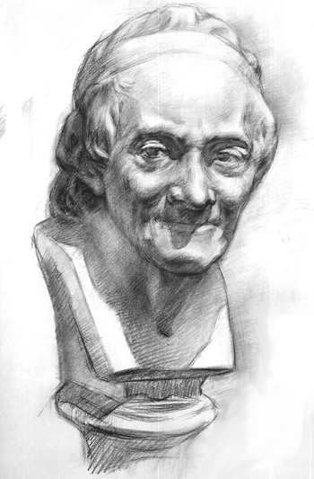
18世纪法国的启蒙思想家伏尔泰，受中国元曲《赵氏孤儿》的启发创造了戏剧《中国孤儿》。

Slide 95
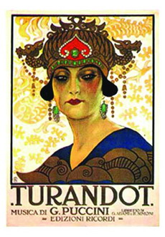
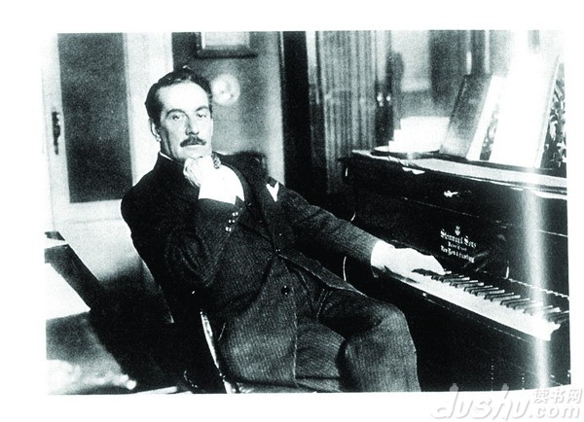
《图兰朵》，意大利作曲家普契尼改编的三幕歌剧，讲述一个西方人想象中的中国传奇故事。故事情节则取材于波斯的《一千零一夜》。

Slide 96
观点与观念：
“花木兰”、“功夫熊猫”既不是纯粹中国的文化，也不是美国的文化，而是一个跨文化的文本——杂交以后的文化符号。
文化杂交是形成全球文化的一种重要形式，它不仅是内容上的杂交，同时也是形式上的杂交。

Slide 97
开幕前，万余名市民以签名的方式
要求凡尔赛宫撤销这次展览。他们认为
村上隆的个展是“对凡尔赛宫作为欧洲
文明的心脏的一次严重的攻击和侮辱”，
凡尔赛宫将因为自己“对文化的背叛”而
遭到长久的谴责。
传统艺术拒绝卡通
2010年9月，日本当代艺术家
村上隆的22件五彩缤纷的卡通作品
将在凡尔赛宫展出，此事引发了一
场关于当代艺术是否应当进入古典
艺术殿堂的讨论。

Slide 98
卢浮宫的馆长就是反对派中的一员。
“我看不到两者之间有任何共同语言，
这种强行结合的展览只会给双方都带
来负面影响。我觉得我们必须要注意
选择艺术家的标准。”
凡尔赛宫的馆长却不敢苟同：“我们只是试图在二
者间建立一种对话，就像是一段充满了和谐与不和
谐的音阶，我个人觉得他的作品与凡尔赛宫挺合适
的” ，“凡尔赛宫是一个特殊的地方，但不是一个死
的地方，它呼吁尊重，但不需要被膜拜”， “向我们
时代的艺术创造开启宫殿之门是我的职责所在”。

Slide 99
三、“文化转换”与“文化边界”

Slide 100
“文化转换”
指一个文化被另一个文化吸收之前遭受改造的过程，是一个为了达成某种目的的渐变的过程。
文化转换可以发生在异文化之间，也可发生在同一文化内部的不同时代之间。一个特定文化的意义就在于不同时代、不同地域被不断重新诠释。

Slide 101
《超级女声》的本土化体现在针对本土观众消费特点的“反本土化”——它给观众一个行使手中权力的平台，告诉你，你才是电视的主人，一切由你来定。正是通过这种“反本土化”因素的本土化过程，赢得了本土观众的认可。

Slide 102
观点与观念：
全球文化与本土文化的界限正在逐渐模糊。发源于本土的文化符号被美国化、全球化，反之，这个全球化之后的故事版本又会被本土化，并成为当地文化重新创作的起点。
虽然一个国家的文化随着文化转换而改变，但他的文化基因将仍保持相对稳定，因为人们的文化认同更多与血缘、地域、宗教、习俗等相联系，人们对文化的稳定有一定的需求。文化的边界不可能在一夜之间消失。

Slide 103
“这类超规模团体操的美学源头就是德意志的第三帝国。”
“大量高科技更是西方产品：LED、整个灯光系统和照明美学，都是最摩登的西方夜总会和演唱会手段。”

Slide 104
四、“文化心态”

Slide 105
网易新闻：针对“越来越多的中国年轻人热衷过圣诞节”的情况，来自北京大学、清华大学、中国政法大学、中国人民大学、武汉大学、南开大学、中山大学、北京师范大学和中国科学院等名校或科研单位的10位哲学或教育学博士发出联合署名倡议书，号召网友慎对圣诞节。

Slide 106
《走出文化集体无意识，挺立中国文化主体性——我们对“圣诞节”问题的看法》
“西洋文化在中国已由微风细雨演变成狂风骤雨，最为直接和集中的体现，莫过于圣诞节在中国的悄然兴起与日趋流行。”

Slide 107
“大部分国人在对西方圣诞文化一无所知的情况下，不假思索地使用‘圣诞节’的称谓，甚至浑然不觉地加入到狂欢行列”，这是“国人在文化上陷入集体无意识”的表现，其根本原因是“中国文化的主位性缺失和主体性沉沦”。
批评了商家的“圣诞节营销”，商家“对圣诞节流行起了重要的推波助澜作用”，建议商家“应充分挖掘中国诸多传统节日所蕴含的巨大商机”。

Slide 108
新华社伦敦消息：2月18日，在英国首都伦敦，几名英国人在新春大游行上舞龙。当天，伦敦举行新春大游行，庆祝丁亥年春节的到来。在英国首都伦敦，特拉法加广场就相当于北京的天安门广场。中国农历新年的大年初一，约30万人在特拉法加广场齐声高呼“恭喜发财”。这一天，伦敦市中心俨然成了一个热闹的“中国城”。

Slide 109
“文化心态”
文化问题往往“没有标准答案” 。承认价值的多元化符合文化发展的规律，允许百家争鸣也无可挑剔，但这并不代表对待文化现象就不存在相对理性、正确的态度。

Slide 110
现 象：
与一些文化大国国民对自身文化普遍较为自信的心态不同，中国人对自身的传统文化充满了困惑、疑虑和争执——敝帚自珍 切齿之恨
既怀疑中国文化的现实功用，又担心其被侵袭、被西化；既抱着对传统的自信和优越感不放，又缺乏对自身文化的理解和阐释能力。

Slide 111
作家曹文轩写到：
“我们不必洋洋得意地称中国文化博大精深，但我们可以肯定地说，它有无穷的可被解释之处。假如说西方人有什么长处值得我们学习的话，其中一点就是他们对自己的一切都做出了高得不能再高的解释……解释意识和解释能力的双重缺乏，使我们根本无法继承我们的遗产，也根本无法正视当下的实践。”

Slide 112
结 果：
由于对中国文化的怀疑主义盛行，很多人不知不觉间形成了对中国文化的抵触心态，进而将亲近感只给予了外来文化。

Slide 113
原 因：
“自19世纪中叶以来，中国屡战屡败，使中国的知识分子和统治阶级对于一切国粹都失去了信心。他们的审美标准全被搅乱了，古老的被抛弃了，对于新的即西方的，却茫然无所知。”

Slide 114
展 望：
中国文化当前似乎需要一次全面的改造、包装和推销。要通过这样的过程，使更多的中国人真正爱上自己的文化，以自己的文化为骄傲，并主动保护自己的文化；同时也要努力让中国文化真正走出国门。

